Slide 2
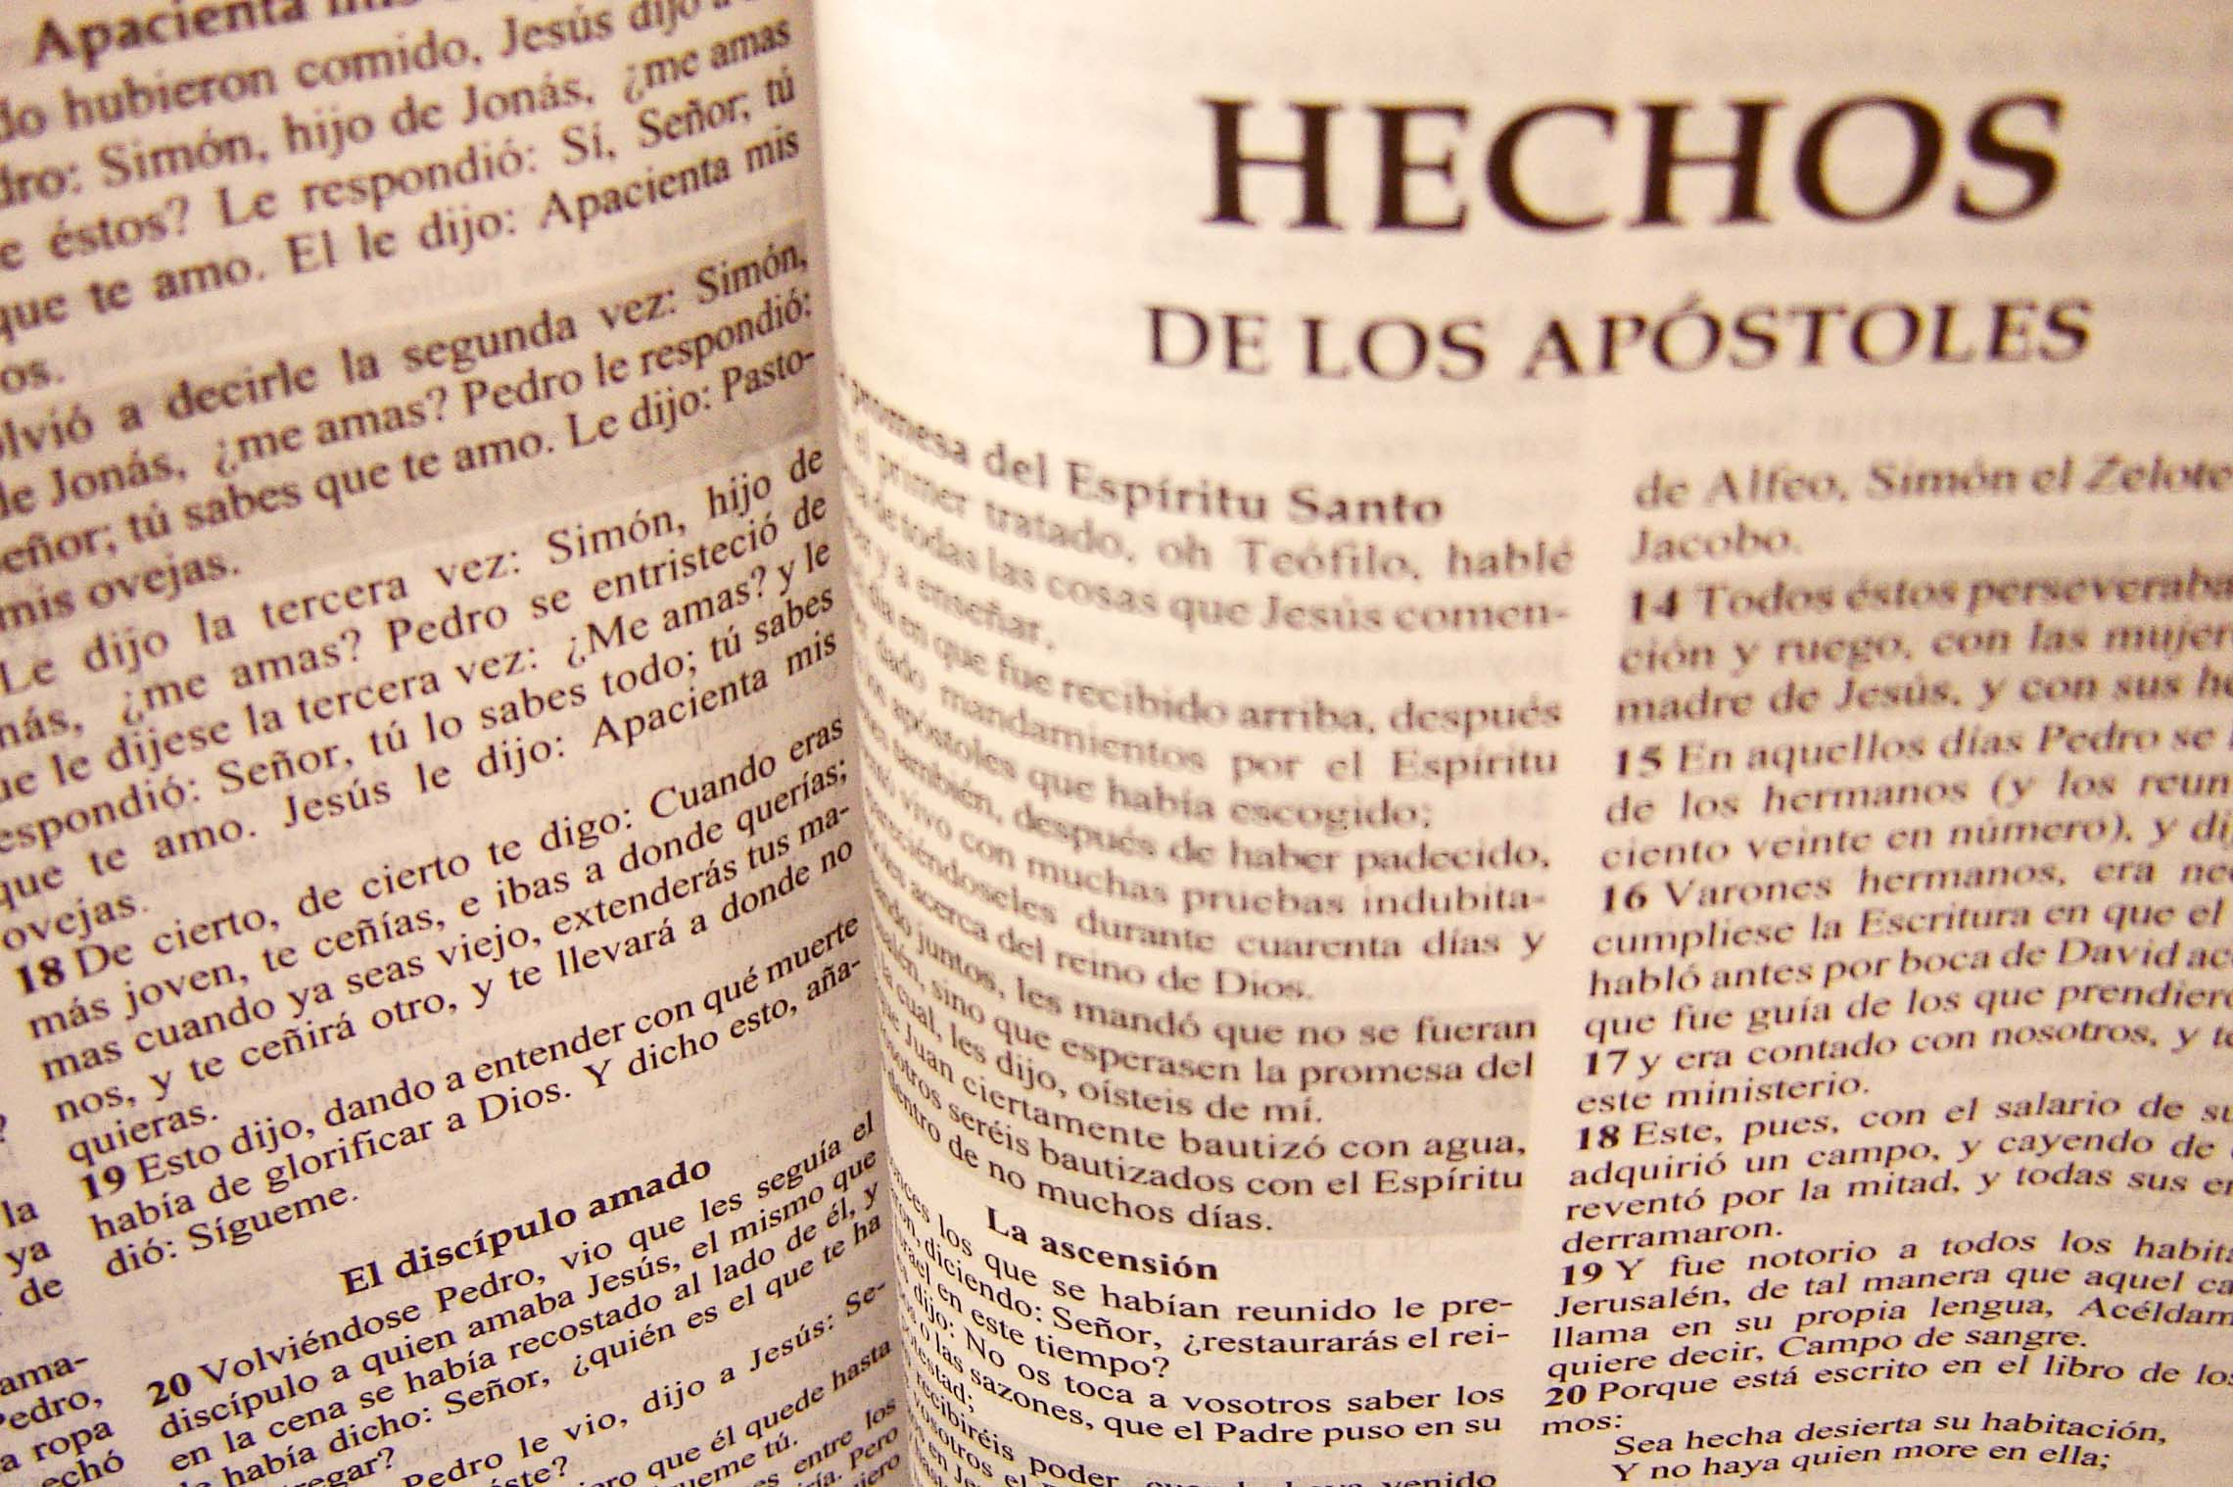
CAPITULO 6
EL EVANGELIO EN MARCHA 24-4-23

Slide 3
REPASO DE ESTE LIBRO

Slide 4
INTRODCUCION AL LIBRO DE HECHOS
LA CONTINUACION DE PRIMER TRATADO EL EVANGELIO DE LUCAS QUE CONTINUA DESPUES DE LA RESURECION DE JESUS.

Slide 5
CAPITULO 1
JESUS RESUCITADO SE APARCE A SUS APOSTOLES POR 40 DIAS.
LOS PREPARA
Act 1:8 pero recibiréis poder, cuando haya venido sobre vosotros el Espíritu Santo, y me seréis testigos en Jerusalén, en toda Judea, en Samaria, y hasta lo último de la tierra.
Joh 16:13 Pero cuando venga el Espíritu de verdad, él os guiará a toda la verdad; porque no hablará por su propia cuenta, sino que hablará todo lo que oyere, y os hará saber las cosas que habrán de venir.
EN JERUSALEN.
Isa 2:3 Y vendrán muchos pueblos, y dirán: Venid, y subamos al monte de Jehová, a la casa del Dios de Jacob; y nos enseñará sus caminos, y caminaremos por sus sendas. Porque de Sion saldrá la ley, y de Jerusalén la palabra de Jehová.

Slide 6
CAPITULO 2
EN JERUSALEN EL DIA DE PENTECOSTES RECIBEN LA PROMESA.
Mat 16:19 Y a ti te daré las llaves del reino de los cielos; y todo lo que atares en la tierra será atado en los cielos; y todo lo que desatares en la tierra será desatado en los cielos.
Act 2:41 Así que, los que recibieron su palabra fueron bautizados; y se añadieron aquel día como tres mil personas.
SOLO HAY UNA IGLESIA LOCAL Y ESTA EN JERUSALEN Y TODOS LOS CRISTIANOS SON JUDIOS.

Slide 7
CAPITULO 3
EN JERUSALEN LA PRDICA DE EVANGELIO CONTINUABA Y MUCHOS MILAGROS SE HACIAN POR LAS MANOS DE LOS APOSLES PARA CONFIRMAR LA PALABRA.
Mar 16:20 Y ellos, saliendo, predicaron en todas partes, ayudándoles el Señor y confirmando la palabra con las señales que la seguían. Amén.

Slide 8
CAPITULO 4
AL SIGUIR LA PREDICA DEL EVANGELIO DE CRISTO SON ARESTADOS POR LOS JUDIOS Y DESPUES LOS SUELTAN.
ESTO LES DIO MAS VELENTIA A PREDICAR AUN MAS Y MUCHOS MILAGROS TRIAN MAS PERSONAS A CRISTO.
LA PRIMERA IGLESIA DE CRISTO ESTAVA EN JERUSALEN Y MUCHOS QUE OBEDECIERN SE MANTENIERON ALLI Y DESPUES TENIAN NESECIDAD DE ALIMENTOS Y OTRAS COSAS.
MUCHAS DAVAN PARA AYUDAR PERO AVIAN ALGUNOS MAS RECONOCIDOS QUE DE CORAZON VENDIAN SUS PROPIEDADES Y DAVAN TODO EL DINORO A LOS PIES DE LOS APOSTOLES.

Slide 9
CAPITULO 5
UNA PAREJA ANANIAS Y SAFIRA QUIEREN RECIVIR EL RECONOCIMIENTO MINTIENDO Y MUEREN PERO ESE PECADO.
LOS APOSTOLES CONTINUAVAB PREDICANDO Y MILAGOROS SE SIGUEN HACIAN Y MUCHOS MAS CREEN.
SON ARESTANDOS POR SGUNDA VEZ PERRO ESTA VEZ SON ASOTADOS Y MANDADOS A NO PREDICAR EN ESE NUMBRE.

Slide 10
HECHOS 6:1-7
A COMO SEGIA CRESIENDO LA IGLESIA TIENEN UN PROBLEMA.
Act 6:1 En aquellos días, como creciera el número de los discípulos, hubo murmuración de los griegos(helenistas; judíos de habla griega) contra los hebreos, de que las viudas de aquéllos eran desatendidas en la distribución diaria.
Act 6:2 Entonces los doce convocaron a la multitud de los discípulos, y dijeron: No es justo que nosotros dejemos la palabra de Dios, para servir a las mesas. Act 6:3 Buscad, pues, hermanos, de entre vosotros a siete varones de buen testimonio, llenos del Espíritu Santo y de sabiduría (V6&V8), a quienes encarguemos de este trabajo. Act 6:4 Y nosotros persistiremos en la oración y en el ministerio de la palabra.
Act 6:5 Agradó la propuesta a toda la multitud; y eligieron a Esteban, ,(HECH 6:7-8:2) varón lleno de fe y del Espíritu Santo, a Felipe,(HECH 8:4-40 ,Act 21:8 Al otro día, saliendo Pablo y los que con él estábamos, fuimos a Cesarea; y entrando en casa de Felipe el evangelista, que era uno de los siete, posamos con él. ) a Prócoro, a Nicanor, a Timón, a Parmenas, y a Nicolás prosélito(Mat 23:15 ¡Ay de vosotros, escribas y fariseos, hipócritas! porque recorréis mar y tierra para hacer un prosélito, y una vez hecho, le hacéis dos veces más hijo del infierno que vosotros. ) de Antioquía;
Act 6:6 a los cuales presentaron ante los apóstoles, quienes, orando, les impusieron las manos.(Act 8:18 Cuando vio Simón que por la imposición de las manos de los apóstoles se daba el Espíritu Santo, les ofreció dinero, Act 13:1 Había entonces en la iglesia que estaba en Antioquía, profetas y maestros: Bernabé, Simón el que se llamaba Niger, Lucio de Cirene, Manaén el que se había criado junto con Herodes el tetrarca, y Saulo. Act 13:2 Ministrando éstos al Señor, y ayunando, dijo el Espíritu Santo: Apartadme a Bernabé y a Saulo para la obra a que los he llamado. Act 13:3 Entonces, habiendo ayunado y orado, les impusieron las manos y los despidieron.)
Act 6:7 Y crecía la palabra del Señor, y el número de los discípulos se multiplicaba grandemente en Jerusalén; también muchos de los sacerdotes obedecían a la fe.

Slide 11
6:8-15 ARREBATAN A ESTEBAN
Act 6:8 Y Esteban, lleno de gracia y de poder, hacía grandes prodigios y señales entre el pueblo.
Act 6:9 Entonces se levantaron unos de la sinagoga llamada de los libertos, y de los de Cirene, de Alejandría, de Cilicia y de Asia, disputando con Esteban. (Act 17:6 Pero no hallándolos, trajeron a Jasón y a algunos hermanos ante las autoridades de la ciudad, gritando: Estos que trastornan el mundo entero también han venido acá; ) Act 6:10 Pero no podían resistir a la sabiduría y al Espíritu con que hablaba.
Act 6:11 Entonces sobornaron a unos para que dijesen que le habían oído hablar palabras blasfemas contra Moisés y contra Dios. (Mat 5:17 No penséis que he venido para abrogar la ley o los profetas; no he venido para abrogar, sino para cumplir.)
Act 6:12 Y soliviantaron (alborotaron) al pueblo, a los ancianos y a los escribas; y arremetiendo, le arrebataron, y le trajeron al concilio. Act 6:13 Y pusieron testigos falsos que decían: Este hombre no cesa de hablar palabras blasfemas contra este lugar santo y contra la ley; (Luk 24:27 Y comenzando desde Moisés, y siguiendo por todos los profetas, les declaraba en todas las Escrituras lo que de él decían.) Act 6:14 pues le hemos oído decir que ese Jesús de Nazaret destruirá este lugar,(Joh 2:19 Respondió Jesús y les dijo: Destruid este templo, y en tres días lo levantaré. ) y cambiará las costumbres que nos dio Moisés.
Act 6:15 Entonces todos los que estaban sentados en el concilio, al fijar los ojos en él, vieron su rostro como el rostro de un ángel.

